Slide 1

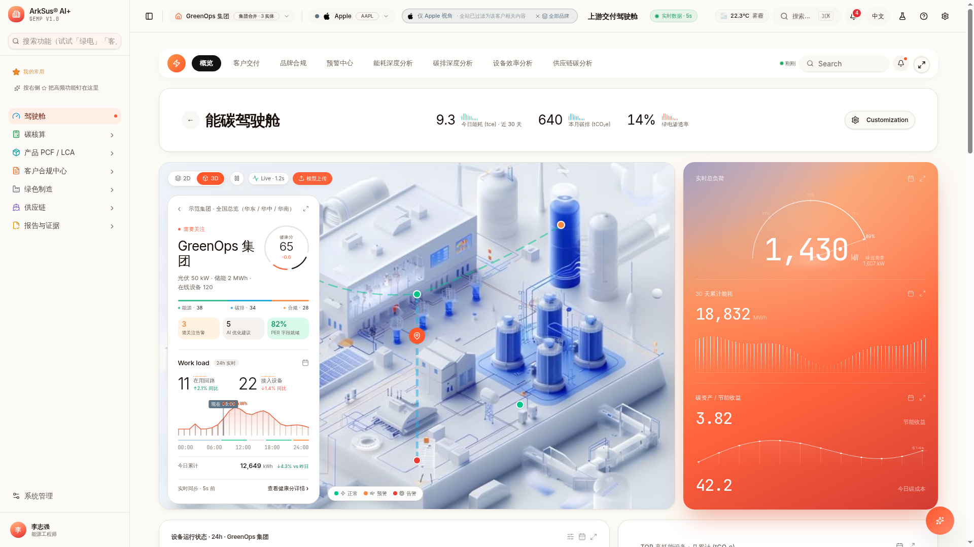
可持续运营管理平台
ArkSus® AI+ GEMP · 面向品牌方上游供应商的合规一体系统
支持关键碳排数据、能源数据、分摊规则与凭证形成可追溯证据链
上海未来方舟智能科技有限公司 | 2026.6

Slide 2

为什么现在需要
三大不可逆趋势，正在重塑供应链合规边界
Scope 3 正在从"自愿披露"转向"必审义务"
01
02
03
合规压力
审计压力
产品 PCF 压力
CBAM、SEC 气候披露规则、SBTi、CDP 等框架持续升级，Cat 1 / 3 / 4 / 5 已成为头部品牌方对上游供应商的必报项，口径不统一带来年度核查反复对齐的成本。
Limited Assurance（ISAE 3410）要求证据链可追溯。依赖 Excel 与碎片化凭证的填报方式，在第三方核查时往往难以提供完整的底稿支撑。
终端产品级 PCF 需从整机倒推至 Tier-2 芯片、电池、显示屏的排放因子；BOM 与因子库版本不同步，导致多次提交口径不一致，重出报告成本高。

Slide 3
P3 · 供应链数据迷雾
“
某整机产品 PCF 标称 45 kg CO₂e， 但追溯三层供应链，断点逐渐显现： · 电池：供应商沿用 2021 年 LCA 因子，尚未更新 · 主控芯片：Tier-2 工厂填报「行业均值」，无独立凭证 · 物流：Cat 4 排放未按 GLEC v3 拆分起讫点 · 绿电：清洁能源凭证 vintage 与报告期错配
你看到的 PCF，是完整的证据链，还是拼凑的数字？
一个可信的 PCF 数字，需要每一层因子、凭证与分摊规则都可追溯

Slide 4
P4 · 现状问题
传统填报模式面临的四大挑战
Excel + 邮件 + 分散模板 → 审计底稿难以支撑
▌FY 错位
品牌方财年与企业自然年不同步，每年关账前紧急对齐，常来不及通过 Limited Assurance 核查
▌BOM 漂移
因子库版本与物料 BOM 版本不同步，重出报告时口径不一致，需反复修正
▌凭证割裂
清洁能源、清洁水、零废弃物、限用物质分属不同项目，统一归档难度高，核查时证据链断裂
▌分摊随意
子计量 / 产量 / 销售额三档分摊规则缺乏统一标准，不同负责人口径不一致，底稿无法复现
结果
Limited Assurance 底稿难以 自动生成，核查周期内 往往需要反复补充说明， 每轮填报成本居高不下。

Slide 5
P5 · 核心架构
ArkSus 的解法：三本账，一次采集
Company Ledger · Product Ledger · Evidence Ledger
Company Ledger
Product Ledger
Evidence Ledger
公司层级账本
产品层级账本
证据账本
按工厂 / 品牌方 FY 输出 Output 1 Scope 1/2/3 三栏 + 工厂拆分 多品牌方模板复用，一次采集多口径映射
BOM × SKU × 功能单位生成 Output 2（PCF） 内置 GWP100（IPCC AR6） 支持多 SKU / APN / 功能单位核算
因子版本 / 清洁能源凭证 vintage 活动数据快照 / 分摊规则 — 全部锁定留痕 核查底稿可直接引用，具备审计可追溯性
→ 一次采集，多口径映射，多品牌方模板复用；底稿全程留痕，直接支撑 Limited Assurance 核查

Slide 6

P6 – P12 功能详解
核心功能模组

Slide 7
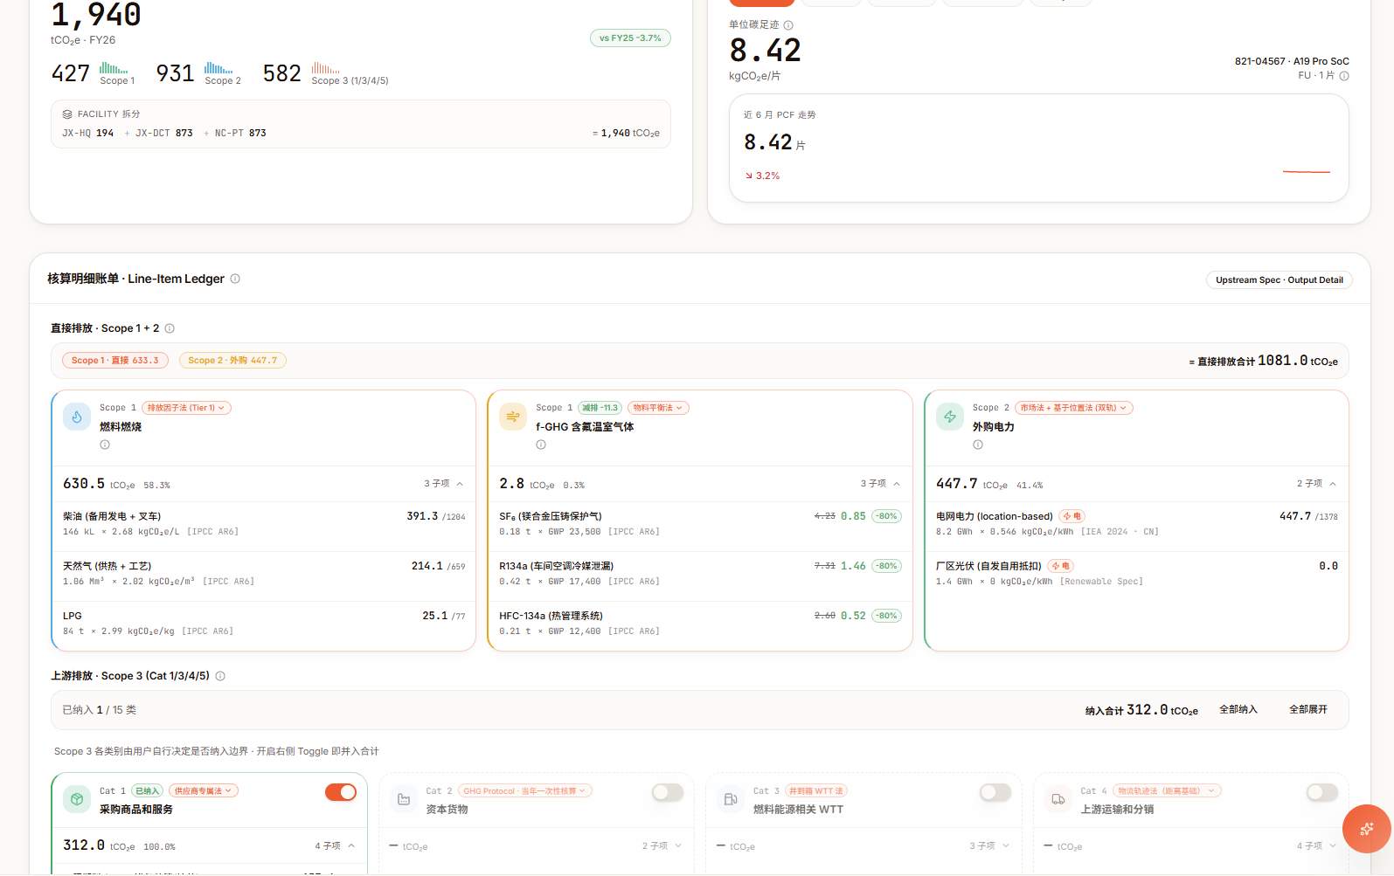
P6 · 核算输出
Output 1：公司层级分摊
Scope 1/2/3 三栏 · 工厂拆分 · 品牌方 FY 自动对齐
· Scope 1/2/3 三栏拆分 + 工厂维度细化，清晰反映各生产单元贡献
· 支持子计量法 / 产量比例法 / 销售额比例法三档分摊，规则一经选定即锁定留痕
· 自动对齐品牌方财年（FY），避免自然年错位导致的重新核算
· 一键生成 Output 1 报告模板，格式可直接提交品牌方系统或第三方核查机构
· 历年数据留存，支持品牌方 FY 同比趋势分析

Slide 8
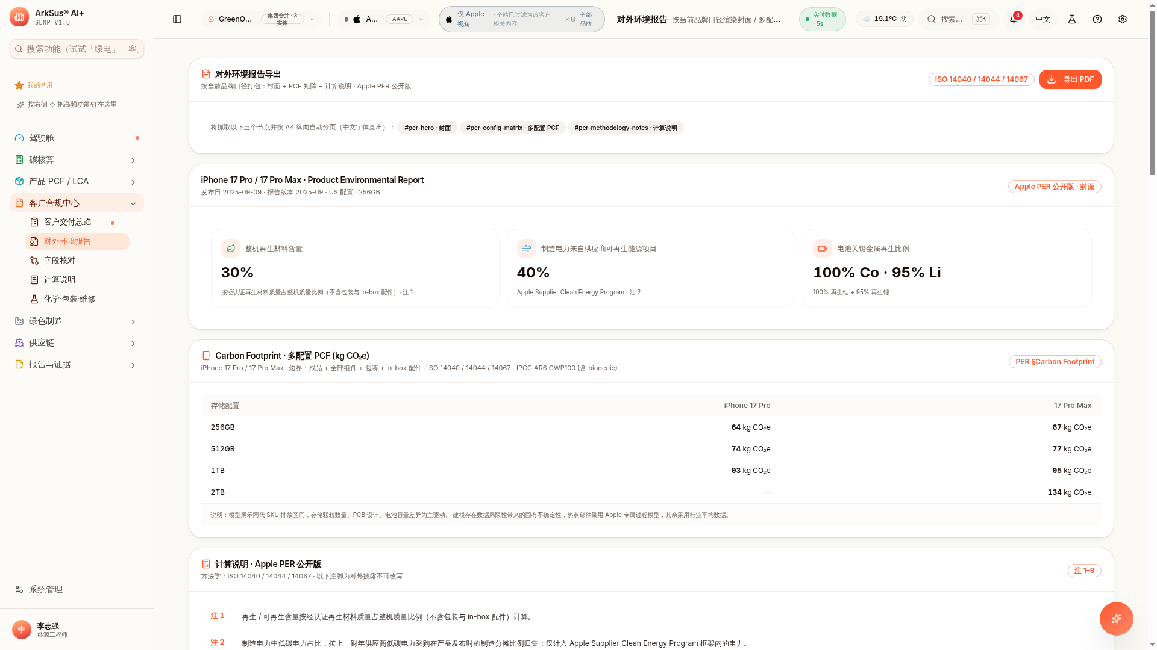
P7 · 产品碳足迹
Output 2：产品 / 功能单元级 PCF
BOM × 因子库 × 供应商 PCF · 从整机到 Tier-2 可追溯
· 支持多 SKU / APN / 功能单位，按产品维度核算 PCF
· 内置 GWP100（IPCC AR6），方法学版本锁定留痕
· 可追溯至 Tier-2 零部件：主控芯片、显示模组、中框、摄像头、电池电芯
· 与供应商门户联动，自动拉取已审核的 Tier-2 PCF 声明
· BOM 与因子库版本变动时，系统记录变更原因，避免隐性口径漂移

Slide 9
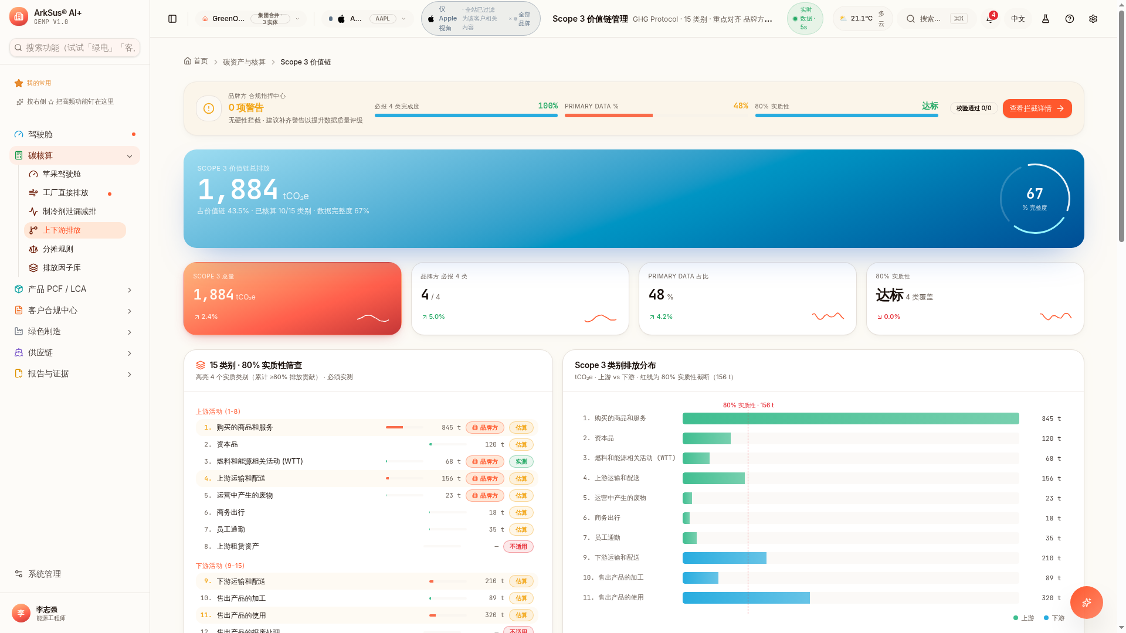
P8 · Scope 3 核算
Scope 3 价值链管理
Cat 1 / 3 / 4 / 5 必报四类 · 实质性排放自动高亮
▌Cat 1 材料采购
物料因子映射 LCA + Tier-2 PCF 追溯，双工作区交叉校验
▌Cat 3 能源上游
WTT/TTW 拆分，外购电力支持地点法 / 市场法两套核算
▌Cat 4 物流运输
GLEC v3 距离-质量法，起讫点地图校验，凭证 vintage 锁定
▌Cat 5 废弃物
废水 / 固废承运商白名单管理，确保处置方式可核查
支持 GHG Protocol 全部 15 类框架映射，实质性排放截断处自动高亮，便于审查聚焦

Slide 10
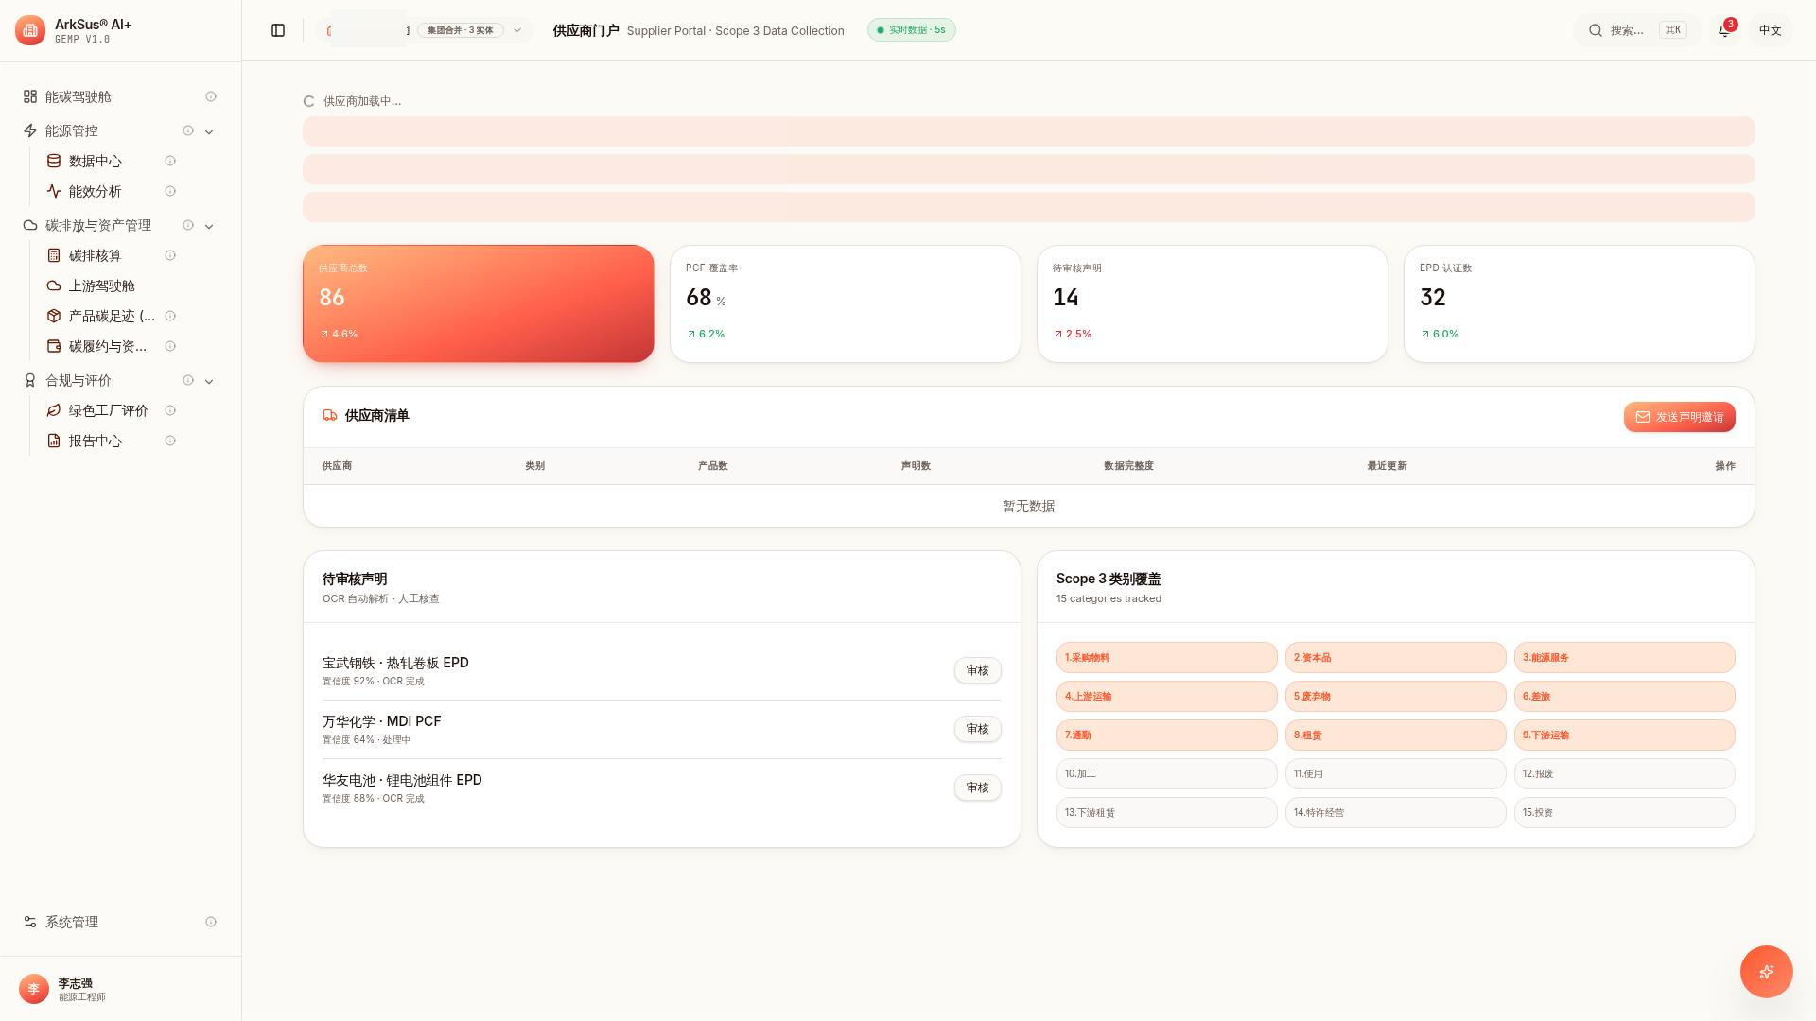
P9 · 供应商管理
供应商门户 · Scope 3 结构化采集
OCR 自动解析 · 审核状态机 · Tier-2 / Tier-3 逐层延伸
· 供应商上传 PCF 声明 / 底稿，系统结构化 OCR 解析，人工复核后自动归档
· 审核状态机：待提交 → 已提交 → 审核中 → 已通过 / 已驳回，流转状态全程留痕
· 数据隔离：不同品牌方对应独立视角，防止数据越权访问
· 一键邀请 Tier-2 / Tier-3 供应商，覆盖钢铁、铝、PCB、电池、物流等业态
· 跨企业碳数据请求形成闭环，支持声明书版本管理

Slide 11
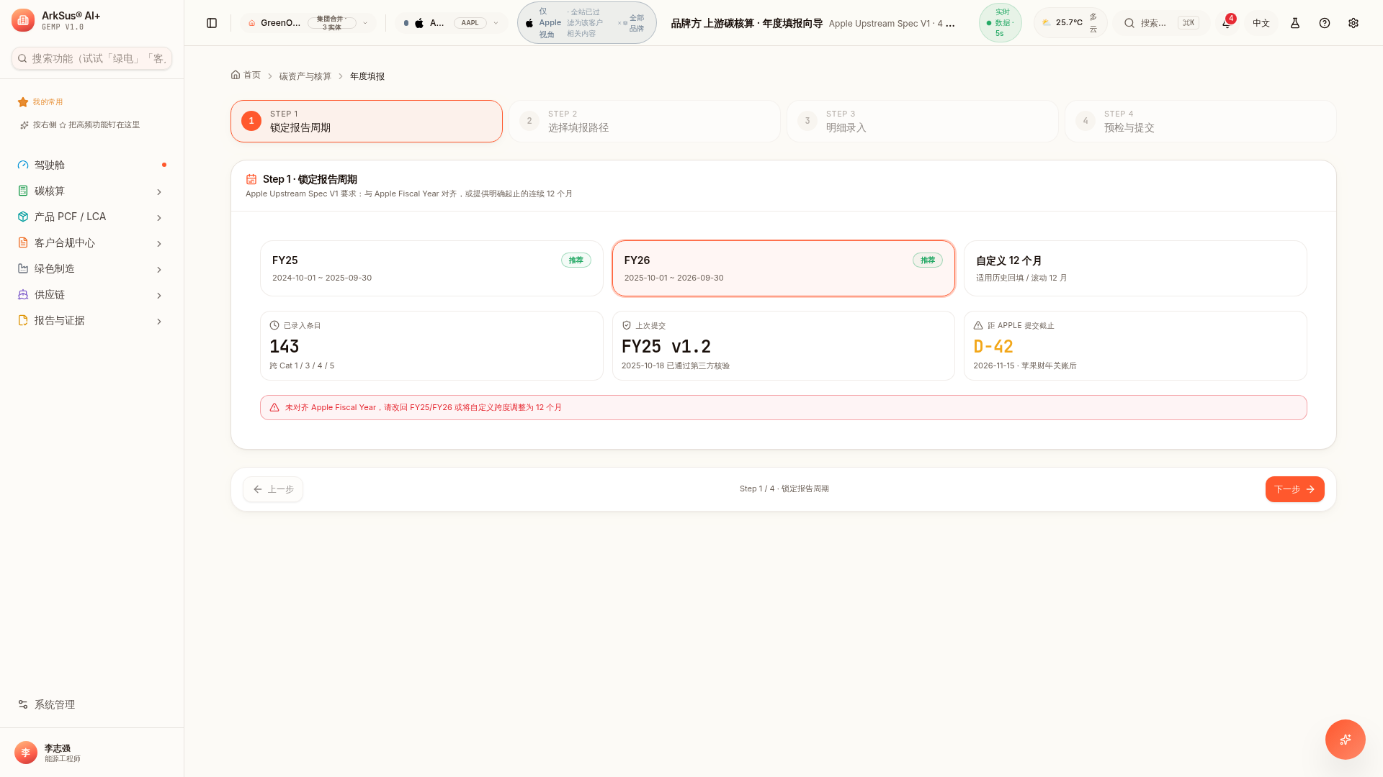
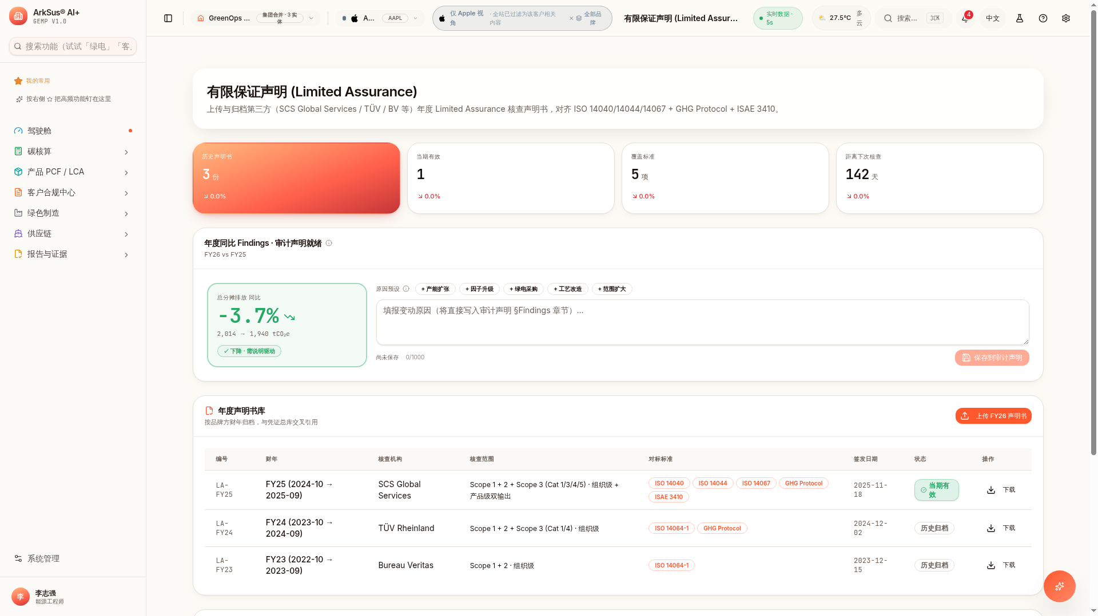
P10 · 年度核查
年度填报向导与审查底稿
四步向导 · 三大交付物 · 直接支撑 Limited Assurance
01
Step 1
锁定品牌方 FY 报告周期，系统自动校验 12 个月数据连续性
02
Step 2
选择填报路径：产品级 BOM 明细 或 工厂级月度账单
03
Step 3
录入数据，选择分摊规则（子计量 / 产量 / 销售额），规则锁定留痕
04
Step 4
预检通过后一键产出 Output 1 + Output 2 + Limited Assurance 底稿
底稿包含：方法学版本、因子版本、GWP 口径、清洁能源凭证 vintage、活动数据快照

Slide 12
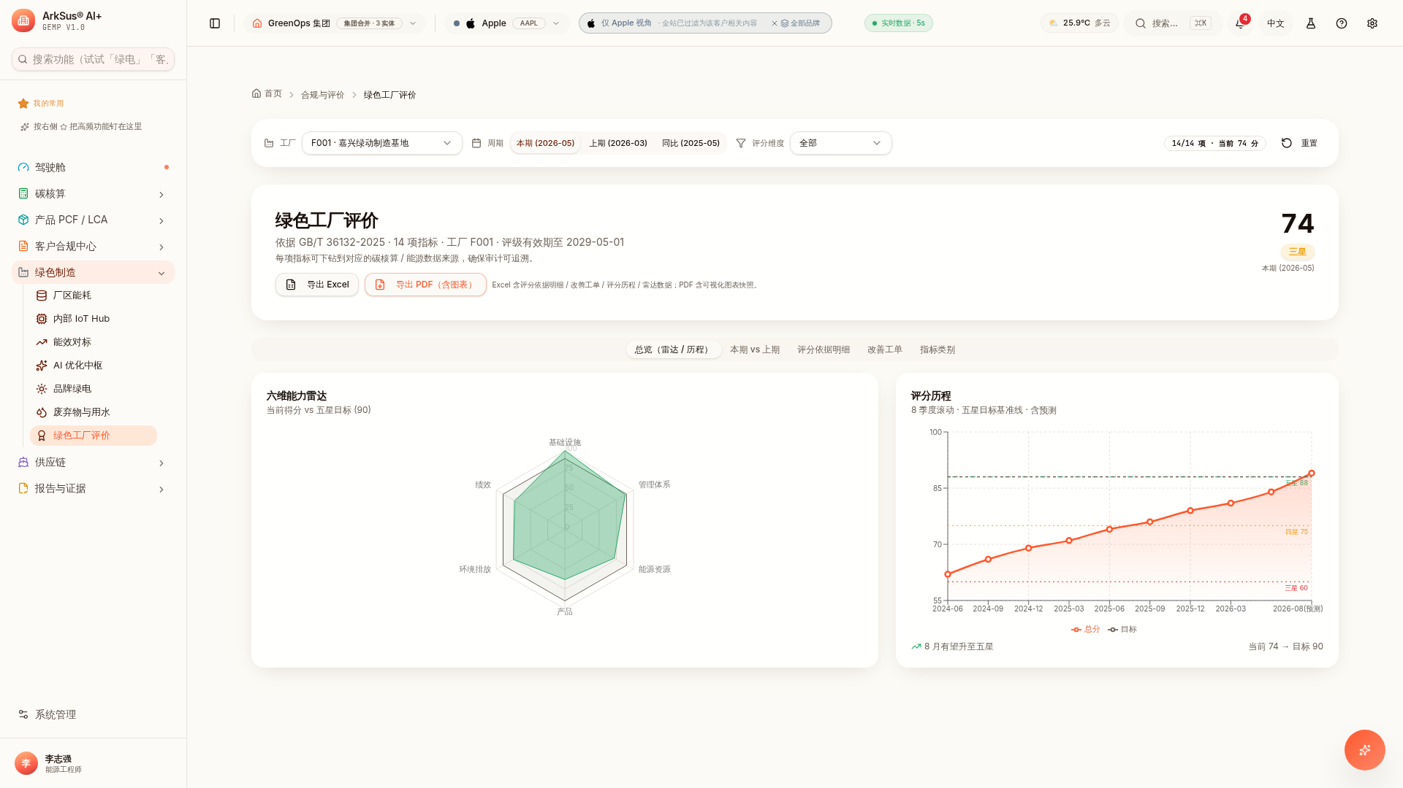
P11 · 现场改善
能源管理与绿色工厂评价
GB/T 36132-2025 · 14 项指标 · 五星评级 · 六维雷达
· 六维能力雷达：基础设施 / 管理体系 / 能源资源 / 产品 / 环境排放 / 绩效
· 14 项量化指标，8 季度滚动评分，支持五星 / 四星 / 三星基准线模拟
· 改善趋势预测：基于历史数据生成改善路径参考，辅助资源优先级决策
· 关键指标可下钻至对应碳核算 / 能源数据来源，确保评分数据可审计
· 导出 Excel（评分明细 + 改善工单）/ PDF（含图表快照），支持内部评审与对外披露

Slide 13
P12 · AI 增强
AI 寻优六大能力
建议 + 人工审批 + 回算 · 每项策略均需确认后联动执行
AI-01
AI-02
AI-03
AI 优化中枢
多能源调度策略
数字孪生 · 设备级 AI
六大能力一屏暴露，模块即插即用 覆盖空间与生效策略实时汇总
峰谷电价 × 光伏预测 × 储能 SoC × 工序排程 24h 协同寻优，场景可切换
3D 热点渲染，热度 / 能源 / 告警四视图 与能效诊断模块实时联动
AI-04
AI-05
AI-06
AI 能效诊断
天气感知微调
碳智 Copilot
Z-score / EWMA 异常归因 节能机会清单自动生成，优先级可排序
外温 / 辐照 / 风速实时驱动 光伏出力修正与冷站负荷预测
全局浮窗，自然语言提问 可对接品牌方行为准则 / ISO 标准知识库
注：所有 AI 策略经人工审批后联动 EMS 执行，策略有效性受实际运营条件影响，回算结果仅供参考

Slide 14
品牌方获得什么
四项可量化、可审计的核心回报
合规效率
数据可信
Output 1/2 直出，FY 对齐
证据链完整，Limited Assurance 就绪
多品牌方模板复用，一次采集满足多口径需求，减少重复对齐工作量
因子版本、凭证、分摊规则、vintage 全部锁定留痕，底稿可直接引用
供应商改善
产品降碳路径
Tier-2/3 主动上报，数据可追溯
PCF 可拆分至物料级
供应商门户驱动上游数据结构化采集，覆盖钢铁、铝、PCB、电池、物流
AI 寻优与碳核算联动，辅助识别高排放环节，支持制定降碳改善计划

Slide 15
标准对齐
ArkSus® AI+ GEMP 内置支持的国际与国内标准体系
国际框架与协议
国内标准与行业规范
ISO 14040 / 14044 生命周期评价 ISO 14064-1 组织温室气体核算 ISO 14067 产品碳足迹 GHG Protocol 企业核算标准 ISAE 3410 有限保证核查 CBAM 碳边境调节机制 SBTi 科学碳目标倡议 TCFD 气候相关财务信息披露 CDP 碳披露项目 SEC Climate Rule 美国气候信息披露规则 PAS 2050 产品生命周期温室气体标准 ISO 50001 能源管理体系
GB/T 32150 工业企业温室气体核查指南 GB/T 36132-2025 绿色工厂评价通则 品牌方专项规范： · 供应商行为准则（Supplier CoC） · 供应商清洁能源项目要求 · 年度填报模板（Output 1 / 2） 注：平台支持规范映射，具体合规判定 以品牌方最新发布的官方文件为准

Slide 16
让能源与碳，成为可经营的资产
ArkSus® AI+ GEMP · 上海未来方舟智能科技有限公司 · arksus@futureark.ai

